Slide 1

SOKOL
Dr. Miroslav Tyrš

Slide 2
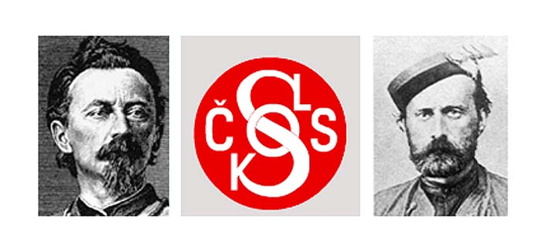
Znak
ČESKÉ OBCE SOKOLSKÉ
Jindřich FÜGNER
Miroslav TYRŠ

Slide 3
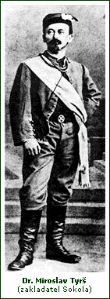
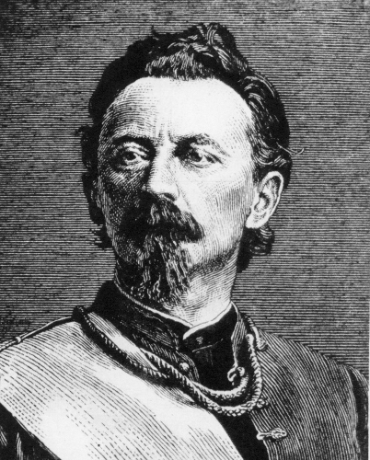
Kdo je Miroslav Tyrš?
Zakladatel tělovýchovné a vlastenecké organizace SOKOL (1862 Tělocvičná jednota pražská a od r.1864 Sokol pražský))
Přítel a spolupracovník Jindřicha Fügnera
Jeho myšlenka, že tělesná výchova a sport má vliv na mravní a duševní vývoj člověka se objevila již u J. A. Komenského a před tím v podobě kalogaghátie

Slide 4
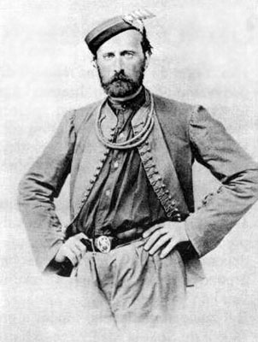
Kdo je Jindřich Fügner?
Zakladatel a 1. starosta SOKOLA
Tyršův tchán (Tyrš si vzal Fügnerovu dceru)

Slide 5
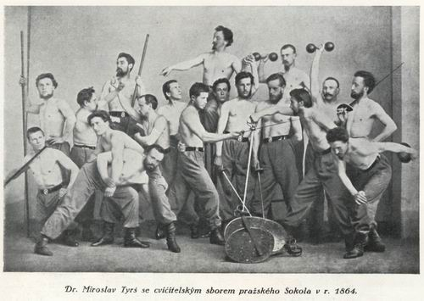
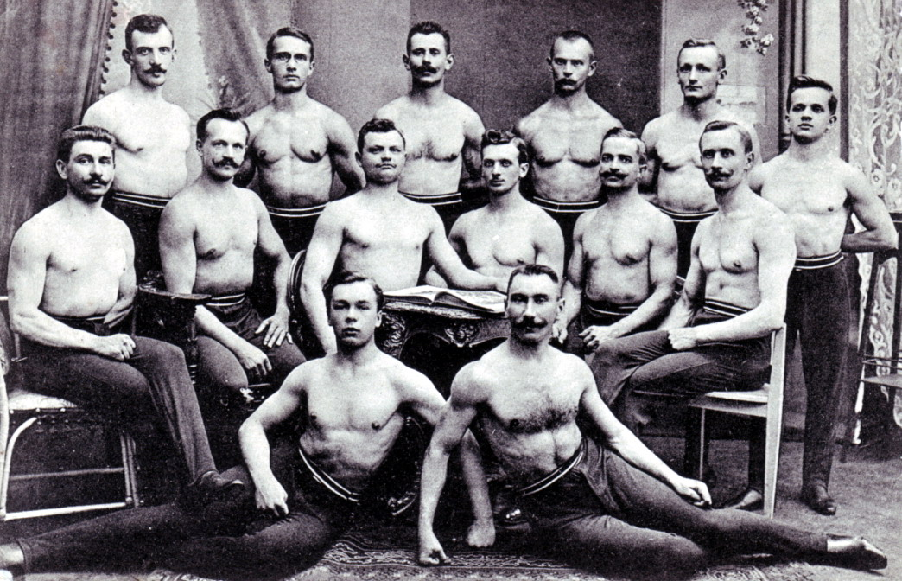

Slide 6
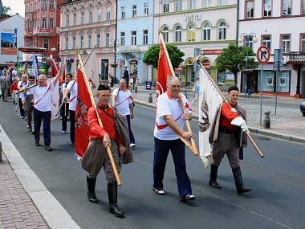
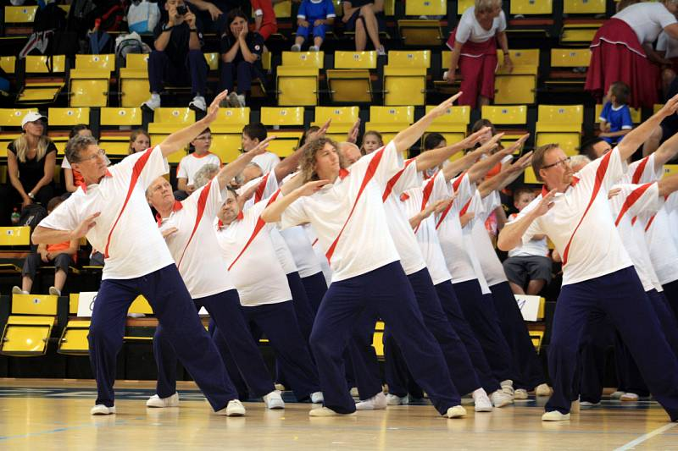

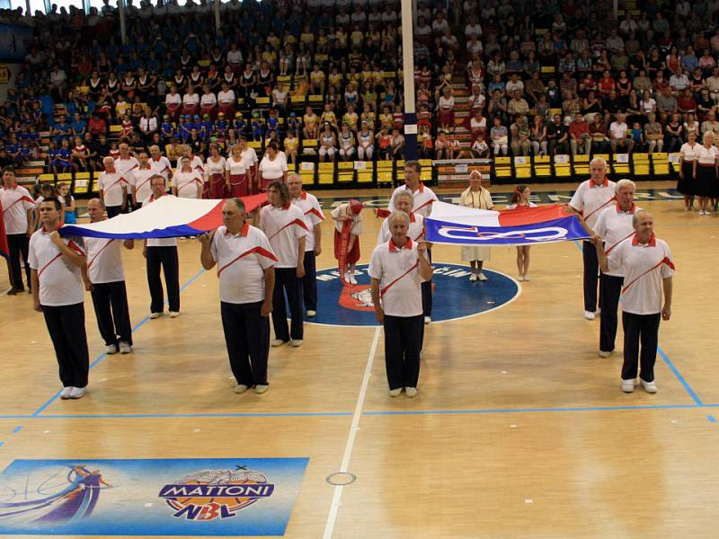
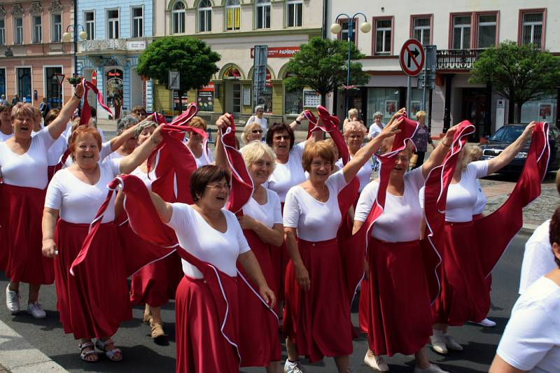
Sokolský slet= veřejné sokolské cvičení

Slide 7
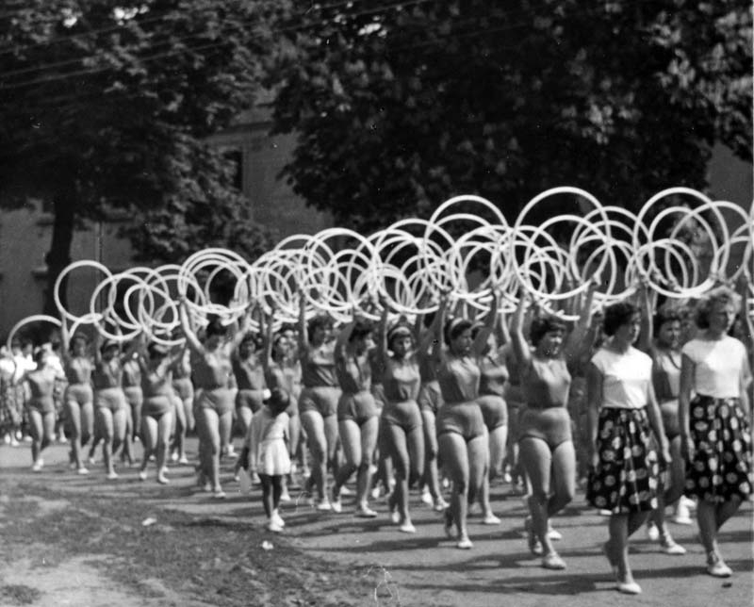
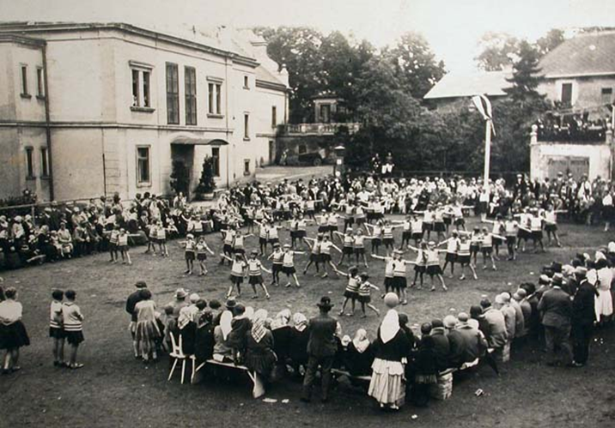
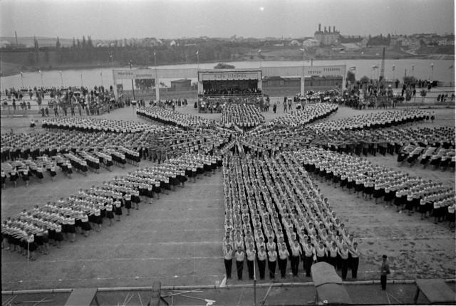
Sokolské slety

Slide 8
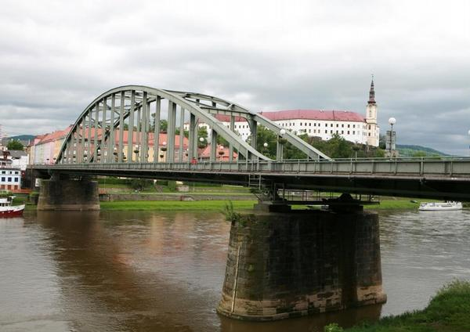
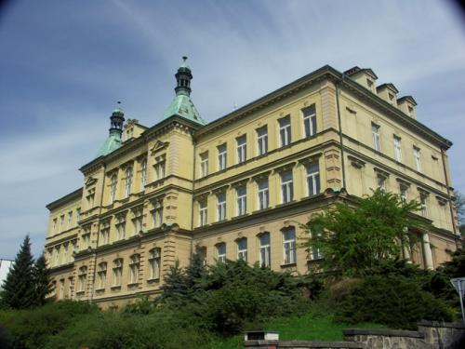
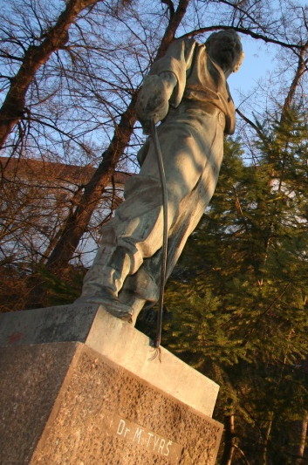
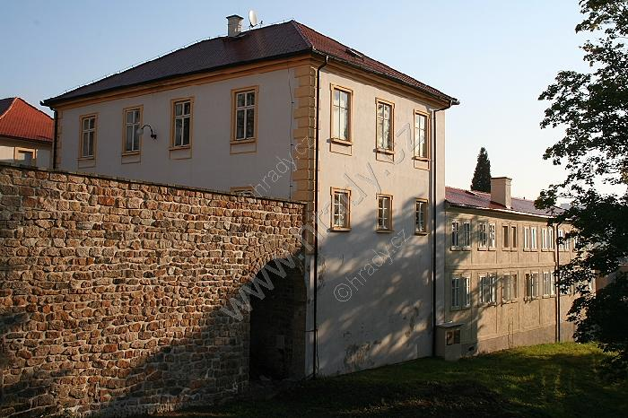
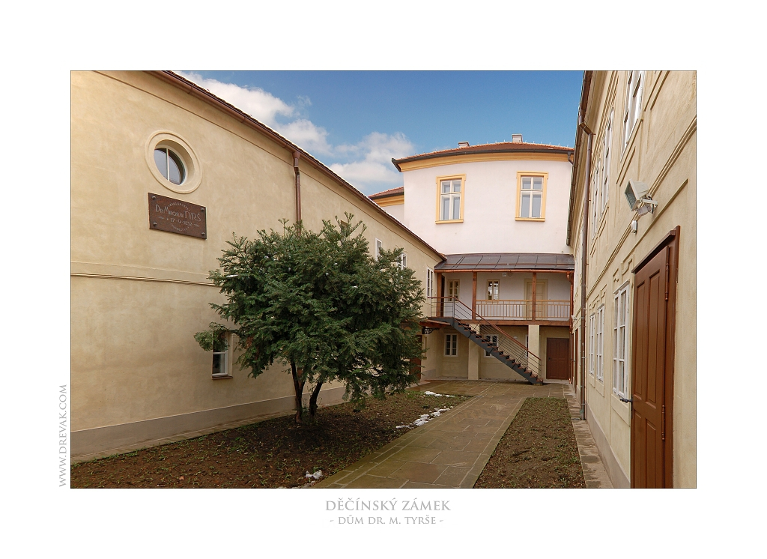
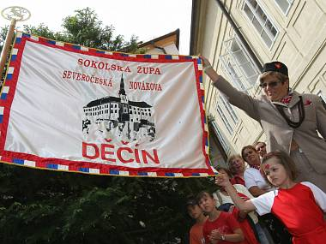
Jak je M. Tyrš spojen s Děčínem?
Tyršův most přes Labe
ZŠ Dr. Miroslava Tyrše
Socha Miroslava Tyrše v parku na Smetanově nábřeží
Sokolská župa Děčín
Tyršův rodný dům v zámeckém areálu

